Slide 1




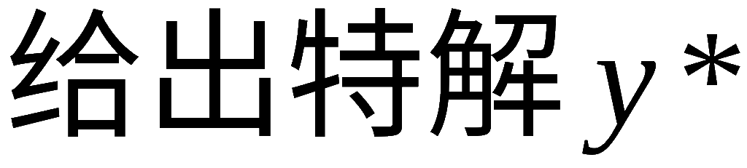
第四节 常系数线性非齐次微分方程
二阶常系数线性非齐次微分方程 :
①
根据解的结构定理 , 其通解为
齐次方程通解
非齐次方程特解
求特解的方法
— 待定系数法
根据 f (x) 的特殊形式 ,
的待定形式,
代入原方程比较两端表达式以确定待定系数 .

Slide 2
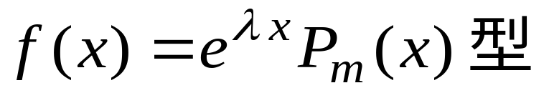
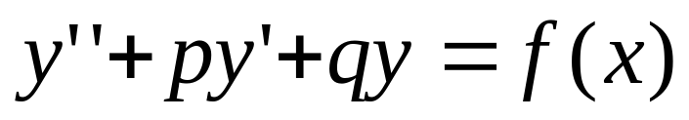

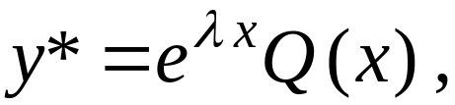
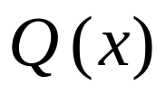
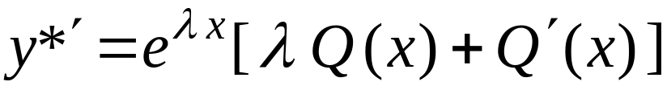
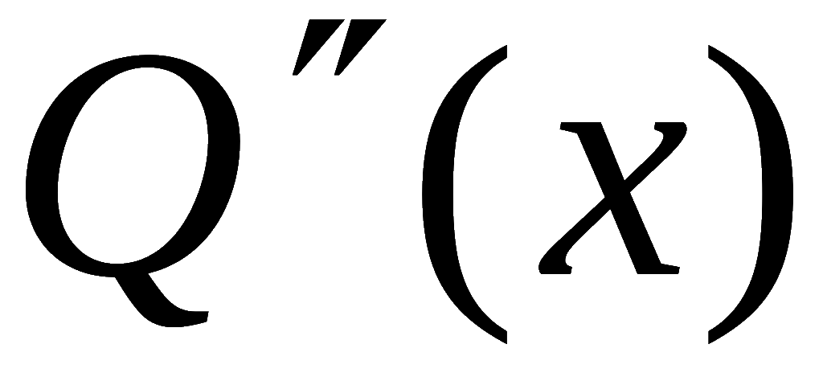
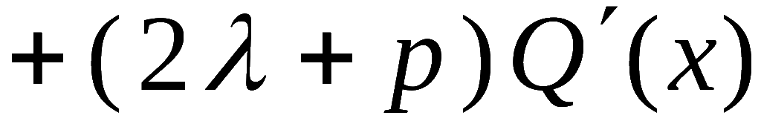
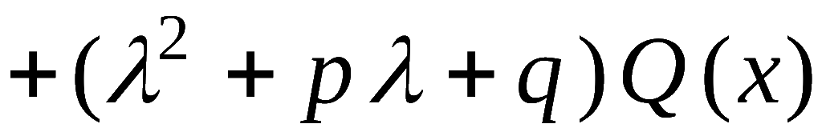
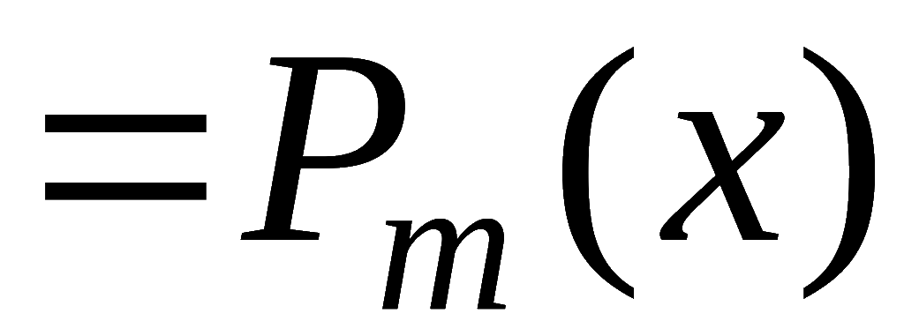
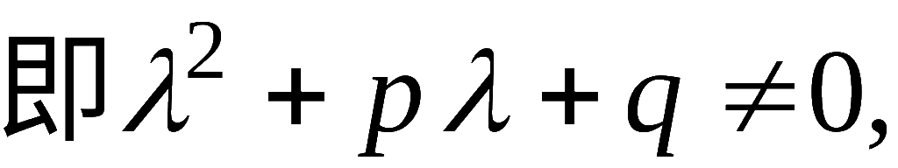
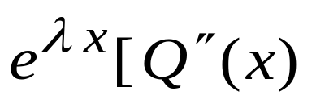
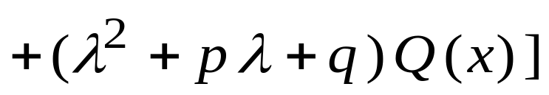

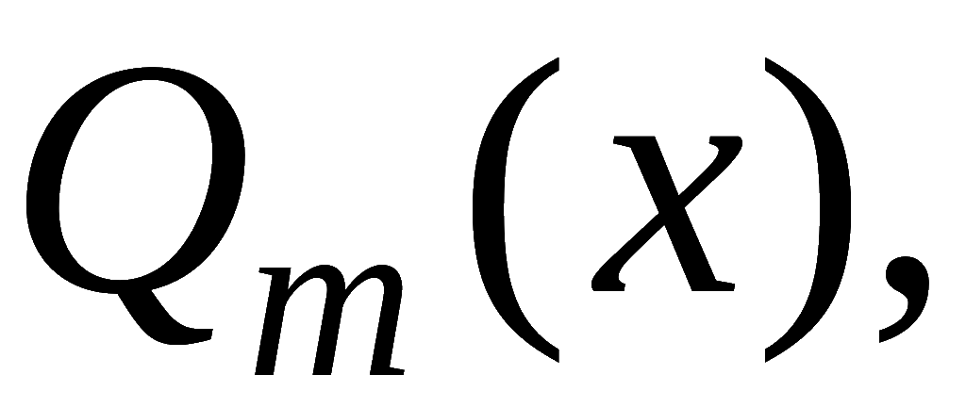
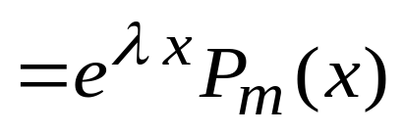
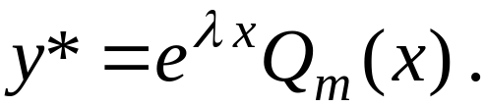
λ 为常数 ,
为 m 次多项式 .
设特解为
其中 为待定多项式 ,
多项式函数与指数函数的积的导数还是一个多项式函数与指数函数的积
代入原方程 , 得
(1) 若 λ 不是特征方程的根,
则取
Q (x) 为 m 次待定系数多项式
从而得到特解
形式为

Slide 3

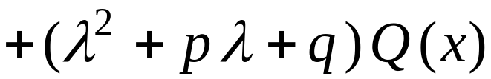

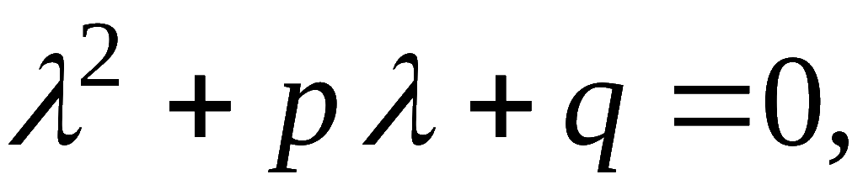
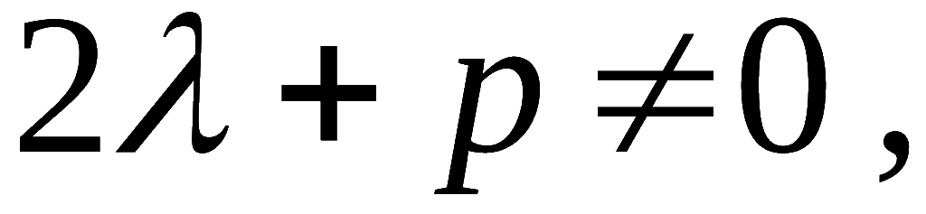
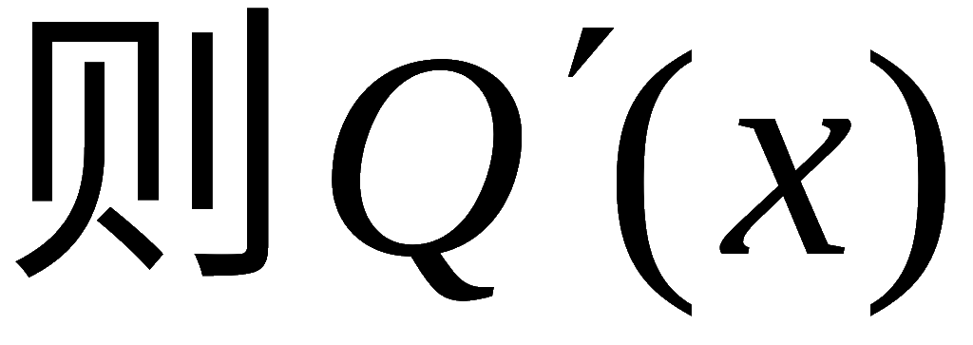
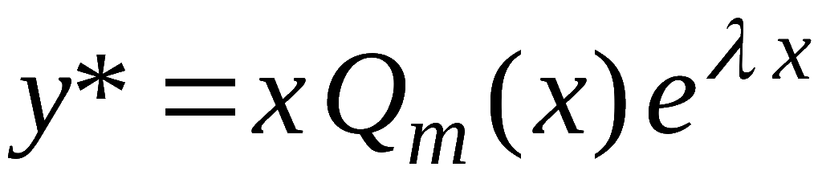


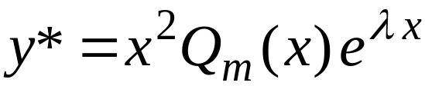
(2) 若λ 是特征方程的单根 ,
即
为m 次多项式,
故特解形式为
(3) 若 λ 是特征方程的重根 ,
即
是 m 次多项式,
故特解形式为

Slide 4
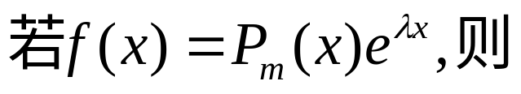
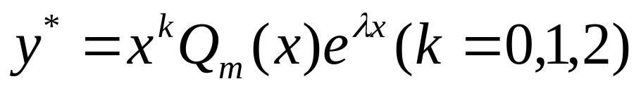
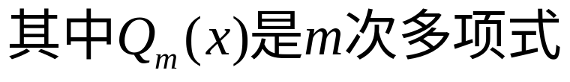
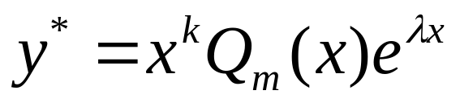


结论
当λ 是特征方程的 k 重根 时,
可设该方程的特解为：
此结论可推广到高阶常系数线性微分方程 .

Slide 5
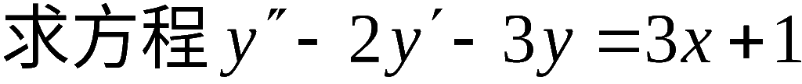

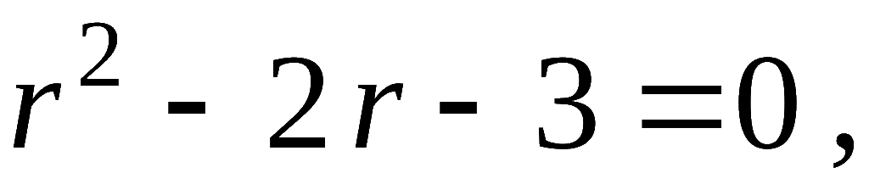
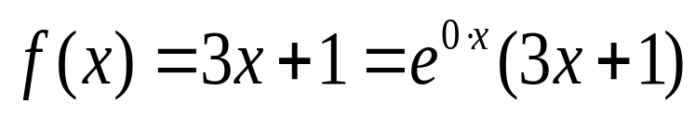

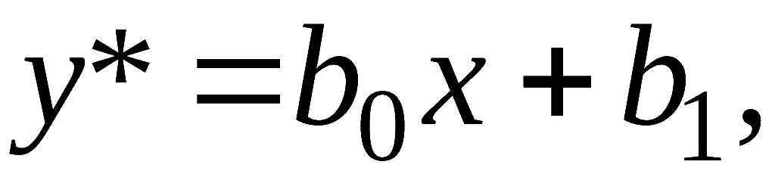
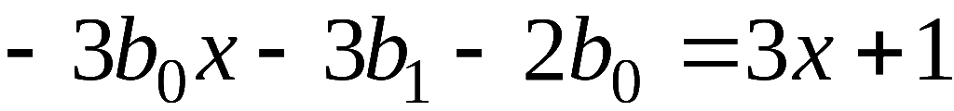

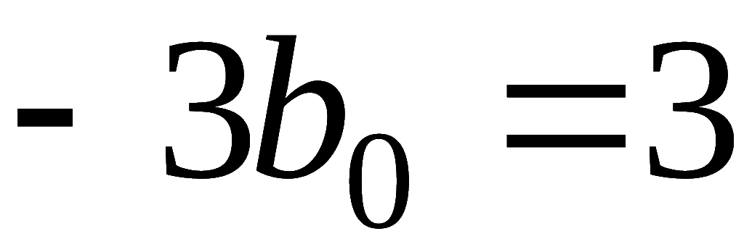
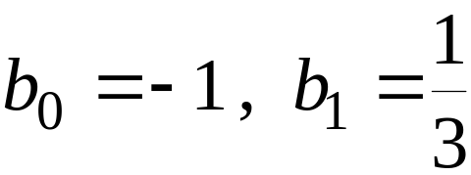
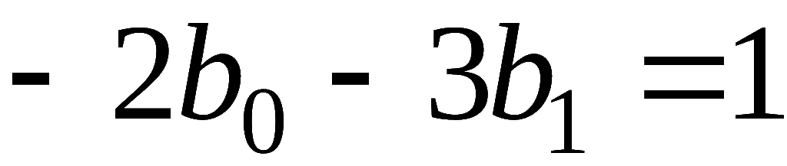
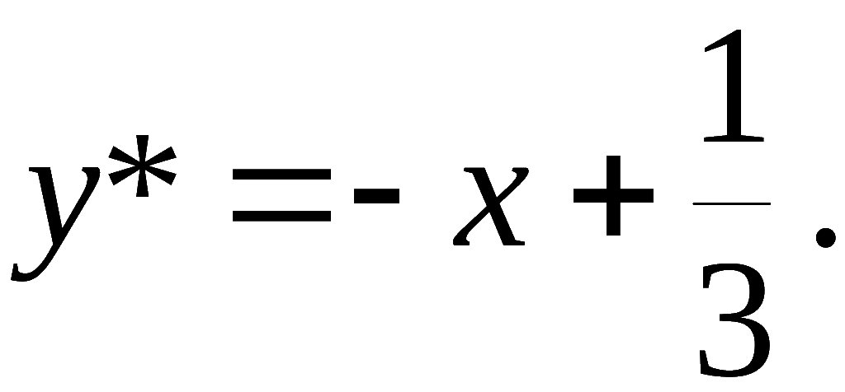
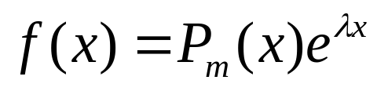
例1.
的一个特解.
解: 本题
而特征方程为
不是特征方程的根 .
设所求特解为
代入方程 :
比较系数, 得
于是所求特解为

Slide 6
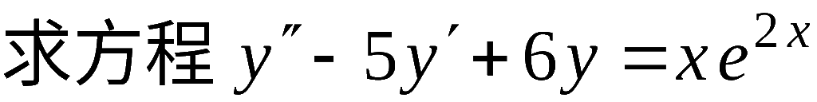

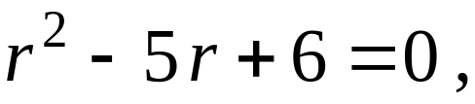
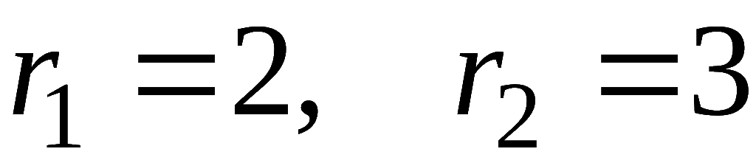
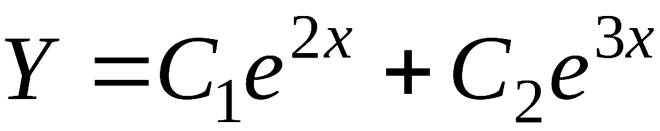
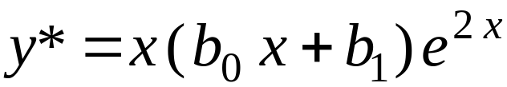

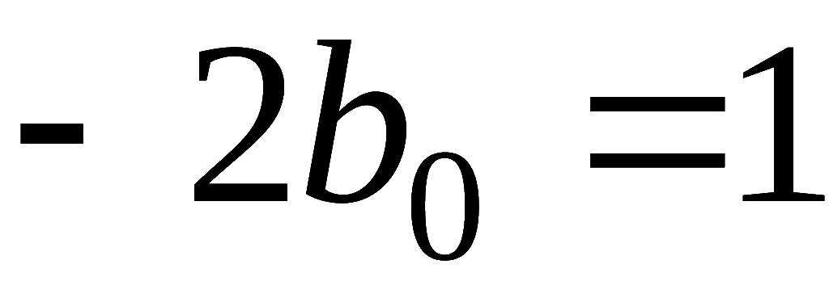
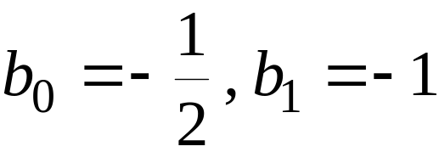
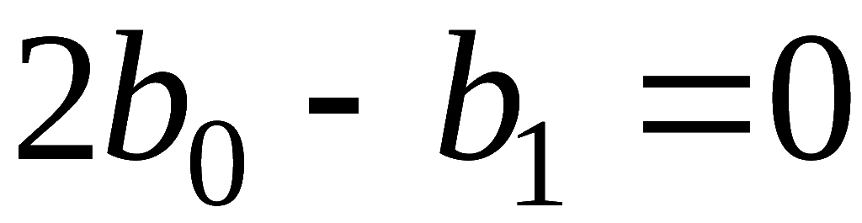
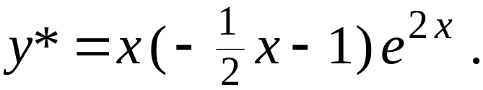
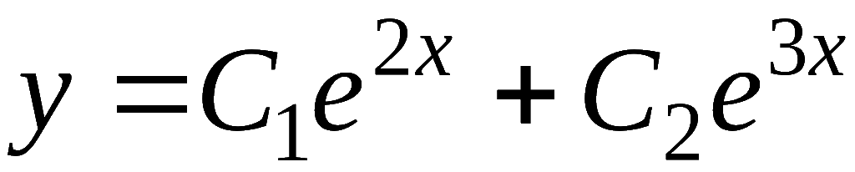
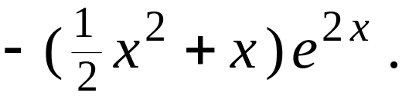
例2.
的通解.
解: 本题
特征方程为
其根为
对应齐次方程的通解为
设非齐次方程特解为
代入方程得
比较系数, 得
因此特解为
所求通解为

Slide 7
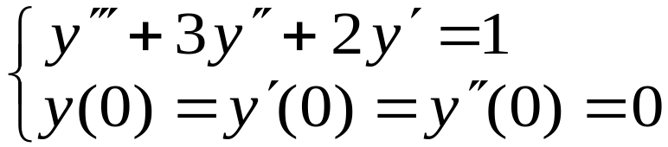

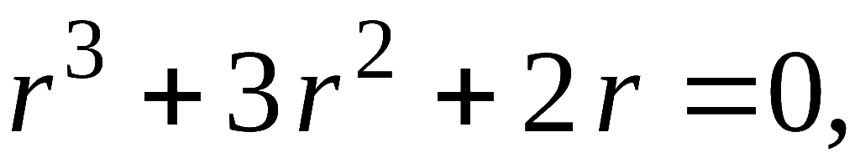
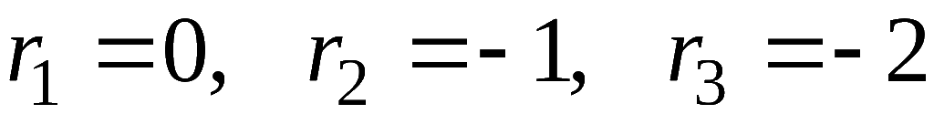













例3. 求解定解问题
解: 本题
特征方程为
其根为
故对应齐次方程通解为
设非齐次方程特解为
代入方程得
故
原方程通解为
由初始条件得

Slide 8



解得
于是所求解为

Slide 9







Slide 10






Slide 11











Slide 12



4. 已知二阶常微分方程

Slide 13














求微分方程
的通解 (其中
为实数 ) .
解: 特征方程
特征根:
对应齐次方程通解:
时,
代入原方程得
故原方程通解为
时,
代入原方程得
故原方程通解为

